Slide 1

Cuidando do Meu Bairro
Dados do orçamento municipal em tempo real

Slide 2
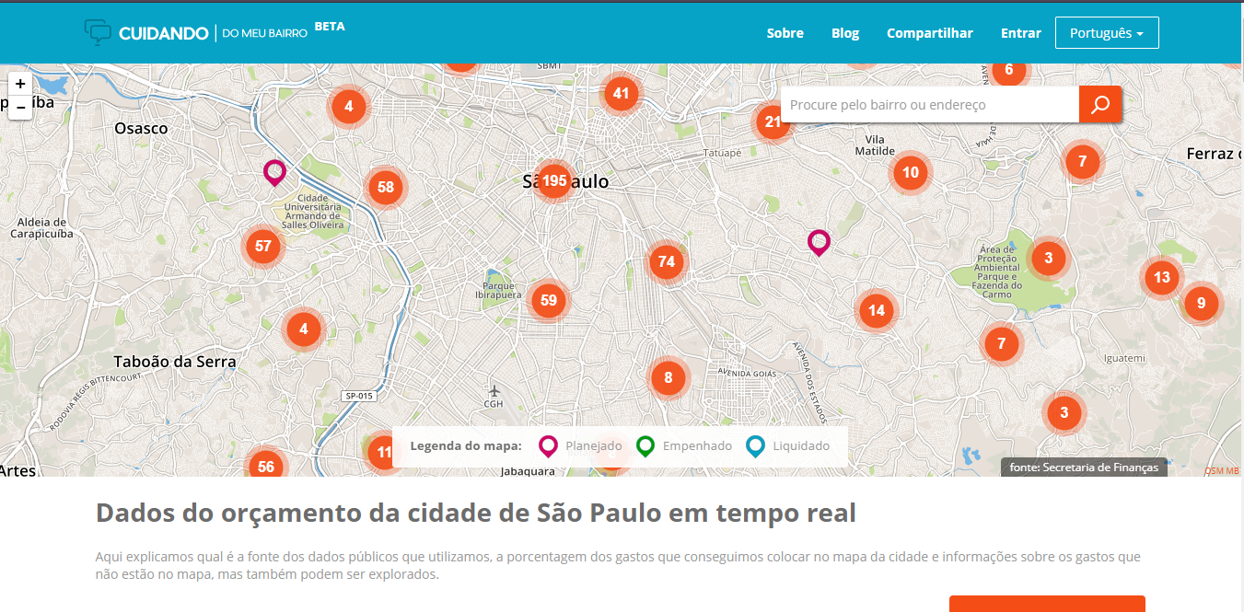
Apresentação da Plataforma
Gastos georreferenciados
Monitoramento Colaborativo
Status em Tempo Real
http://cuidando.vc
Notes:
Seria legal, nesse momento, pedir para todos acessarem o site pelo link indicado na legenda da imagem.

Slide 3
Motivações
Constituir uma plataforma interativa que:
simplifique o acesso aos dados pelos usuários;
permita solicitar informação aos gestores;
crie redes de compartilhamento de dados.
Importância do controle e da fiscalização orçamentária:
arrecadação de impostos;
qualidade e eficiência dos serviços;
previsão das receitas e das despesas.

Slide 4
Como funciona o orçamento - Planejamento
PPA: Plano Plurianual de investimentos governamentais, aprovado como lei pelo Congresso com validade de 04 anos. Elaborado em nível Federal, Estadual e Municipal.
Nele, constam grandes metas nacionais e regionais assim como gastos necessários para garantir a prestação dos serviços públicos.
É escrito pelo Executivo, com base nas demandas populares ou no próprio plano de governo. Posteriormente encaminhado para o Legislativo, onde montam audiências públicas para debater o planejamento e posteriormente ser votado.
Notes:
planejar e o momento de executar. Falar como ocorre a transição. planejamento, órgãos, participação popular, cria o PPA. leva em conta o historico das receitas, papel do executivo, do legislativo e dos agentes populares.

Slide 5
Como funciona o orçamento - LDO e LOA
Depois de votado o PPA, é elaborada a Lei de Diretrizes Orçamentárias pelo Executivo, que vai prever e definir a partir do histórico do orçamento a quantidade de dinheiro que irá para cada área.
A LDO funciona como uma ponte entre as metas e objetivos do PPA com a dotação de receita e despesa da LOA (Lei Orçamentária Anual). Onde constarão todos os objetos de despesa do exercício subsequente.
Elaboração da LOA pelo Executivo, e posterior apreciação pelo Legislativo (momento de maior participação popular para incluir os gastos na agenda do governo, garantir que o gasto esteja previsto) - a partir disso, começa o acompanhamento.
LDO e LOA: validade de um ano
Notes:
Se o gasto esta previsto, ele pode ser realizado, se nao esta, ele nao pode. Depois de ter lutado para o gasto estar no plano, precisa acompanhar o depois, a fase de execução. o gasto pode ser ou não liquidado, pressão popular como ferramenta de quitação do orçamento

Slide 6
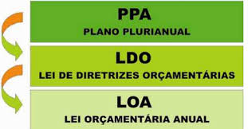
Planos e Leis Orçamentárias
Plano Plurianual (PPA)
Feito no primeiro mandato do prefeito
Pode se basear no seu plano de governo
Lei de Diretrizes Orçamentárias (LDO)
Ditam as regras e estabelece metas do governo
Determinam as prioridades da administração
Lei Orçamentária Anual (LOA)
Constam todos os gastos daquele ano
Previsão de Receita e Despesa Pública
Notes:
todas as informações de gastos devem ser publicadas em portais de transparência, com fácil acesso ao cidadão.

Slide 7
O que é um portal de transparência?
Lei de Transparência
Lei de Responsabilidade Fiscal 101/2000
Lei Complementar 131/2009
divulgação dos dados orçamentários diariamente pela internet (em até 24h úteis depois do gasto);
abrange todos os entes federativos nacionais, assim como seus órgãos e instituições;
Fiscalização do dinheiro público
abertura do orçamento
possibilidade de fazer perguntas, cruzar dados
controle social
Notes:
http://sisgov.com/transparencia-acesso-informacao/ (diferença entre lei da transp e LAI)

Slide 8
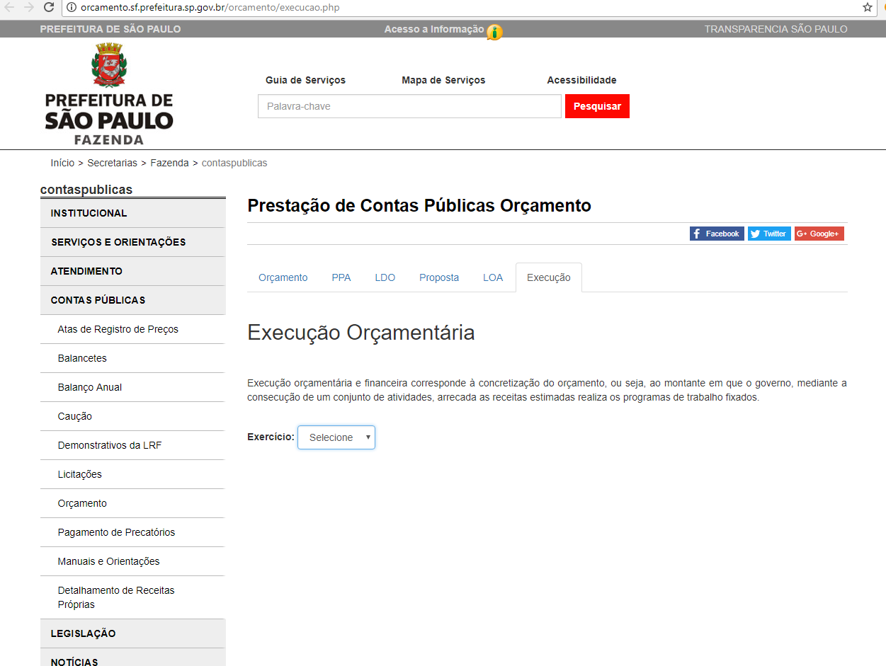
Portal de Transparência de São Paulo
Notes:
link: http://orcamento.sf.prefeitura.sp.gov.br/orcamento/execucao.php. O portal é atualizado diariamente.

Slide 9
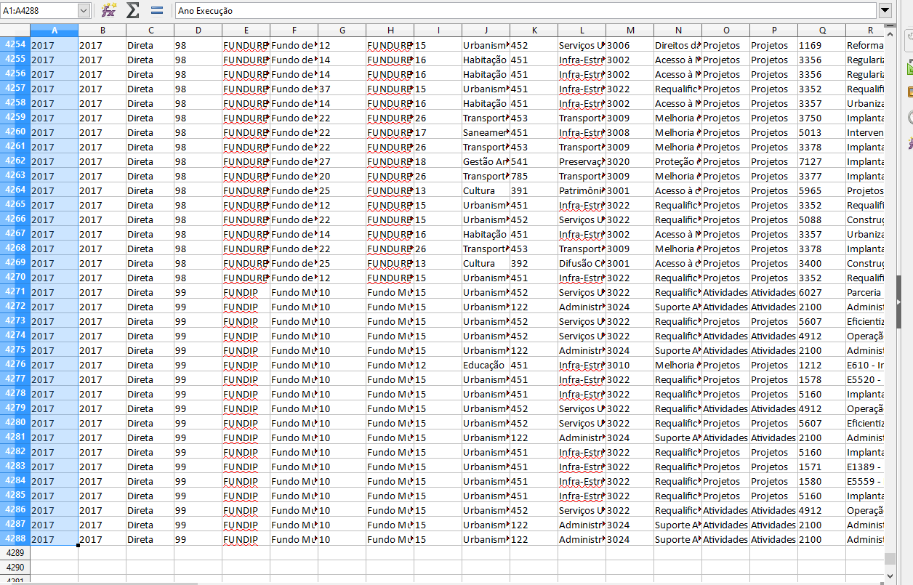
Planilha de Execução Orçamentária oferecida pelo Portal da Prefeitura
Notes:
Os dados que a prefeitura disponibiliza, nem sempre são legíveis a todos os cidadãos da cidade. São mais de 4 mil linhas de gastos, com nomenclaturas dificeis e complicadas, além de obter uma formatação não muito familiarizada pela população. Mostrar as dificuldades, e explicar que o cuidando pensou em criar outra forma de disponibilizar esses dados para a populaçãp)

Slide 10
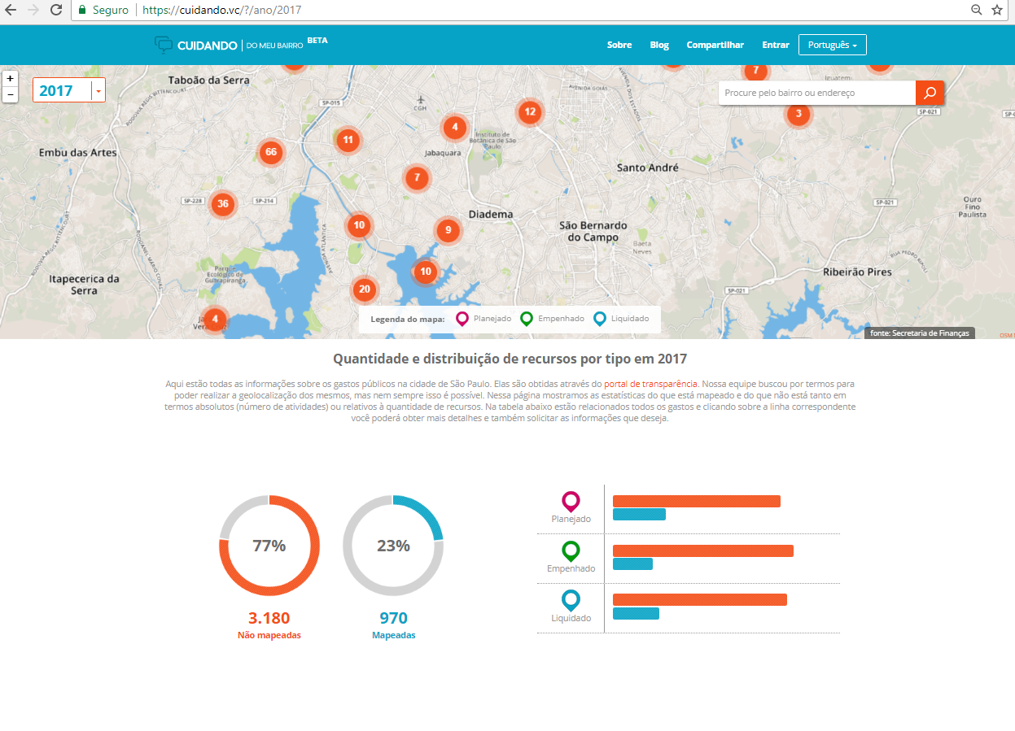
Como funciona a Plataforma do Cuidando
jhbjbjknkmlm,l
Os dados coletados no Portal da Transparência são postos no site do Cuidando, aqueles com informação de endereço são referenciados no mapa, os demais são apenas visíveis pela tabela.
O Cuidando trabalha para facilitar o acompanhamento dos gastos, observar suas alterações e exibir a descrição completa da despesa.
A ferramenta permite comunicação direta entre a população e os sistemas de acesso à informação.
Notes:
O site acessa o portal de transparência diariamente para coletar os dados e aloca-los, a partir das informações, pelo mapa da cidade. Contudo, nem todos os dados conseguem ser georeferenciados. (mostrar as %)

Slide 11
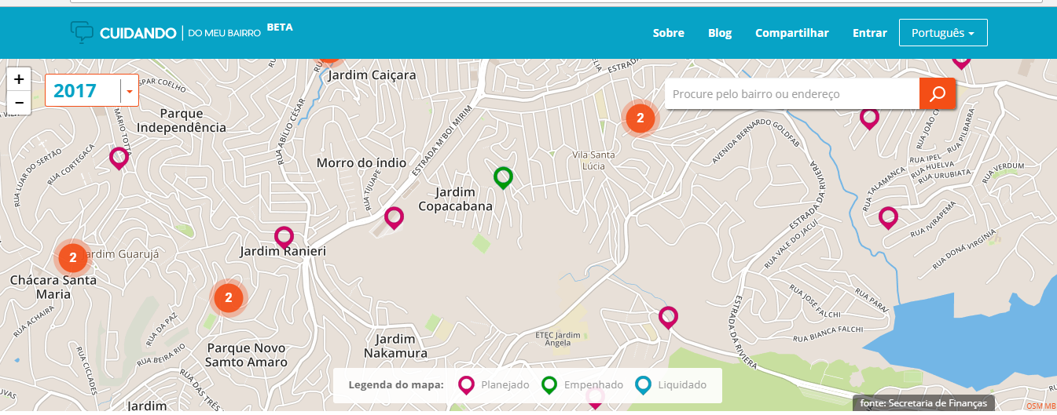
Gastos geolocalizados no mapa
O status de Planejado significa que a referida despesa foi alocada no plano de ação da direção, com isto temos a certificação que a despesa foi enunciada e está dentro do planejamento. Despesas que não estão orçadas não podem ser efetivadas.
Despesas Empenhadas são como promessas de gastos; os recursos já foram prometidos para determinada área porém ainda não foi efetuado o gasto.
Por fim, o status de Liquidado indica que a despesa foi quitada, ou seja, sua execução orçamentária foi concluída e o projeto/ciclo está se encerrando.

Slide 12
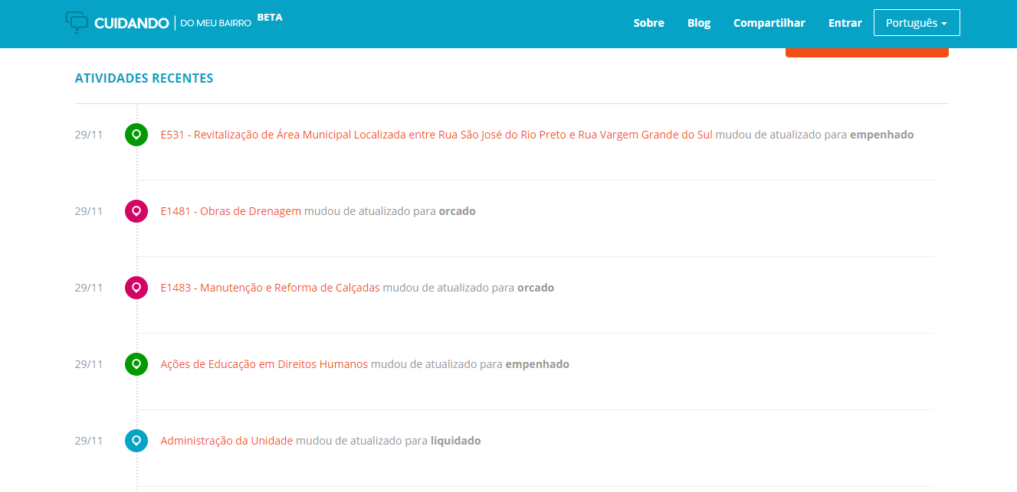
Gastos em tempo real
Pela Lei, os dados devem ser atualizados diariamente no portal
Notes:
Pela lei de responsabilidade fiscal, os dados devem ser atualizados diariamente no portal. Caso haja irregularidade, ou os dados estiverem desatualizados, deve ser mandado ao Tribunal de Contas.

Slide 13
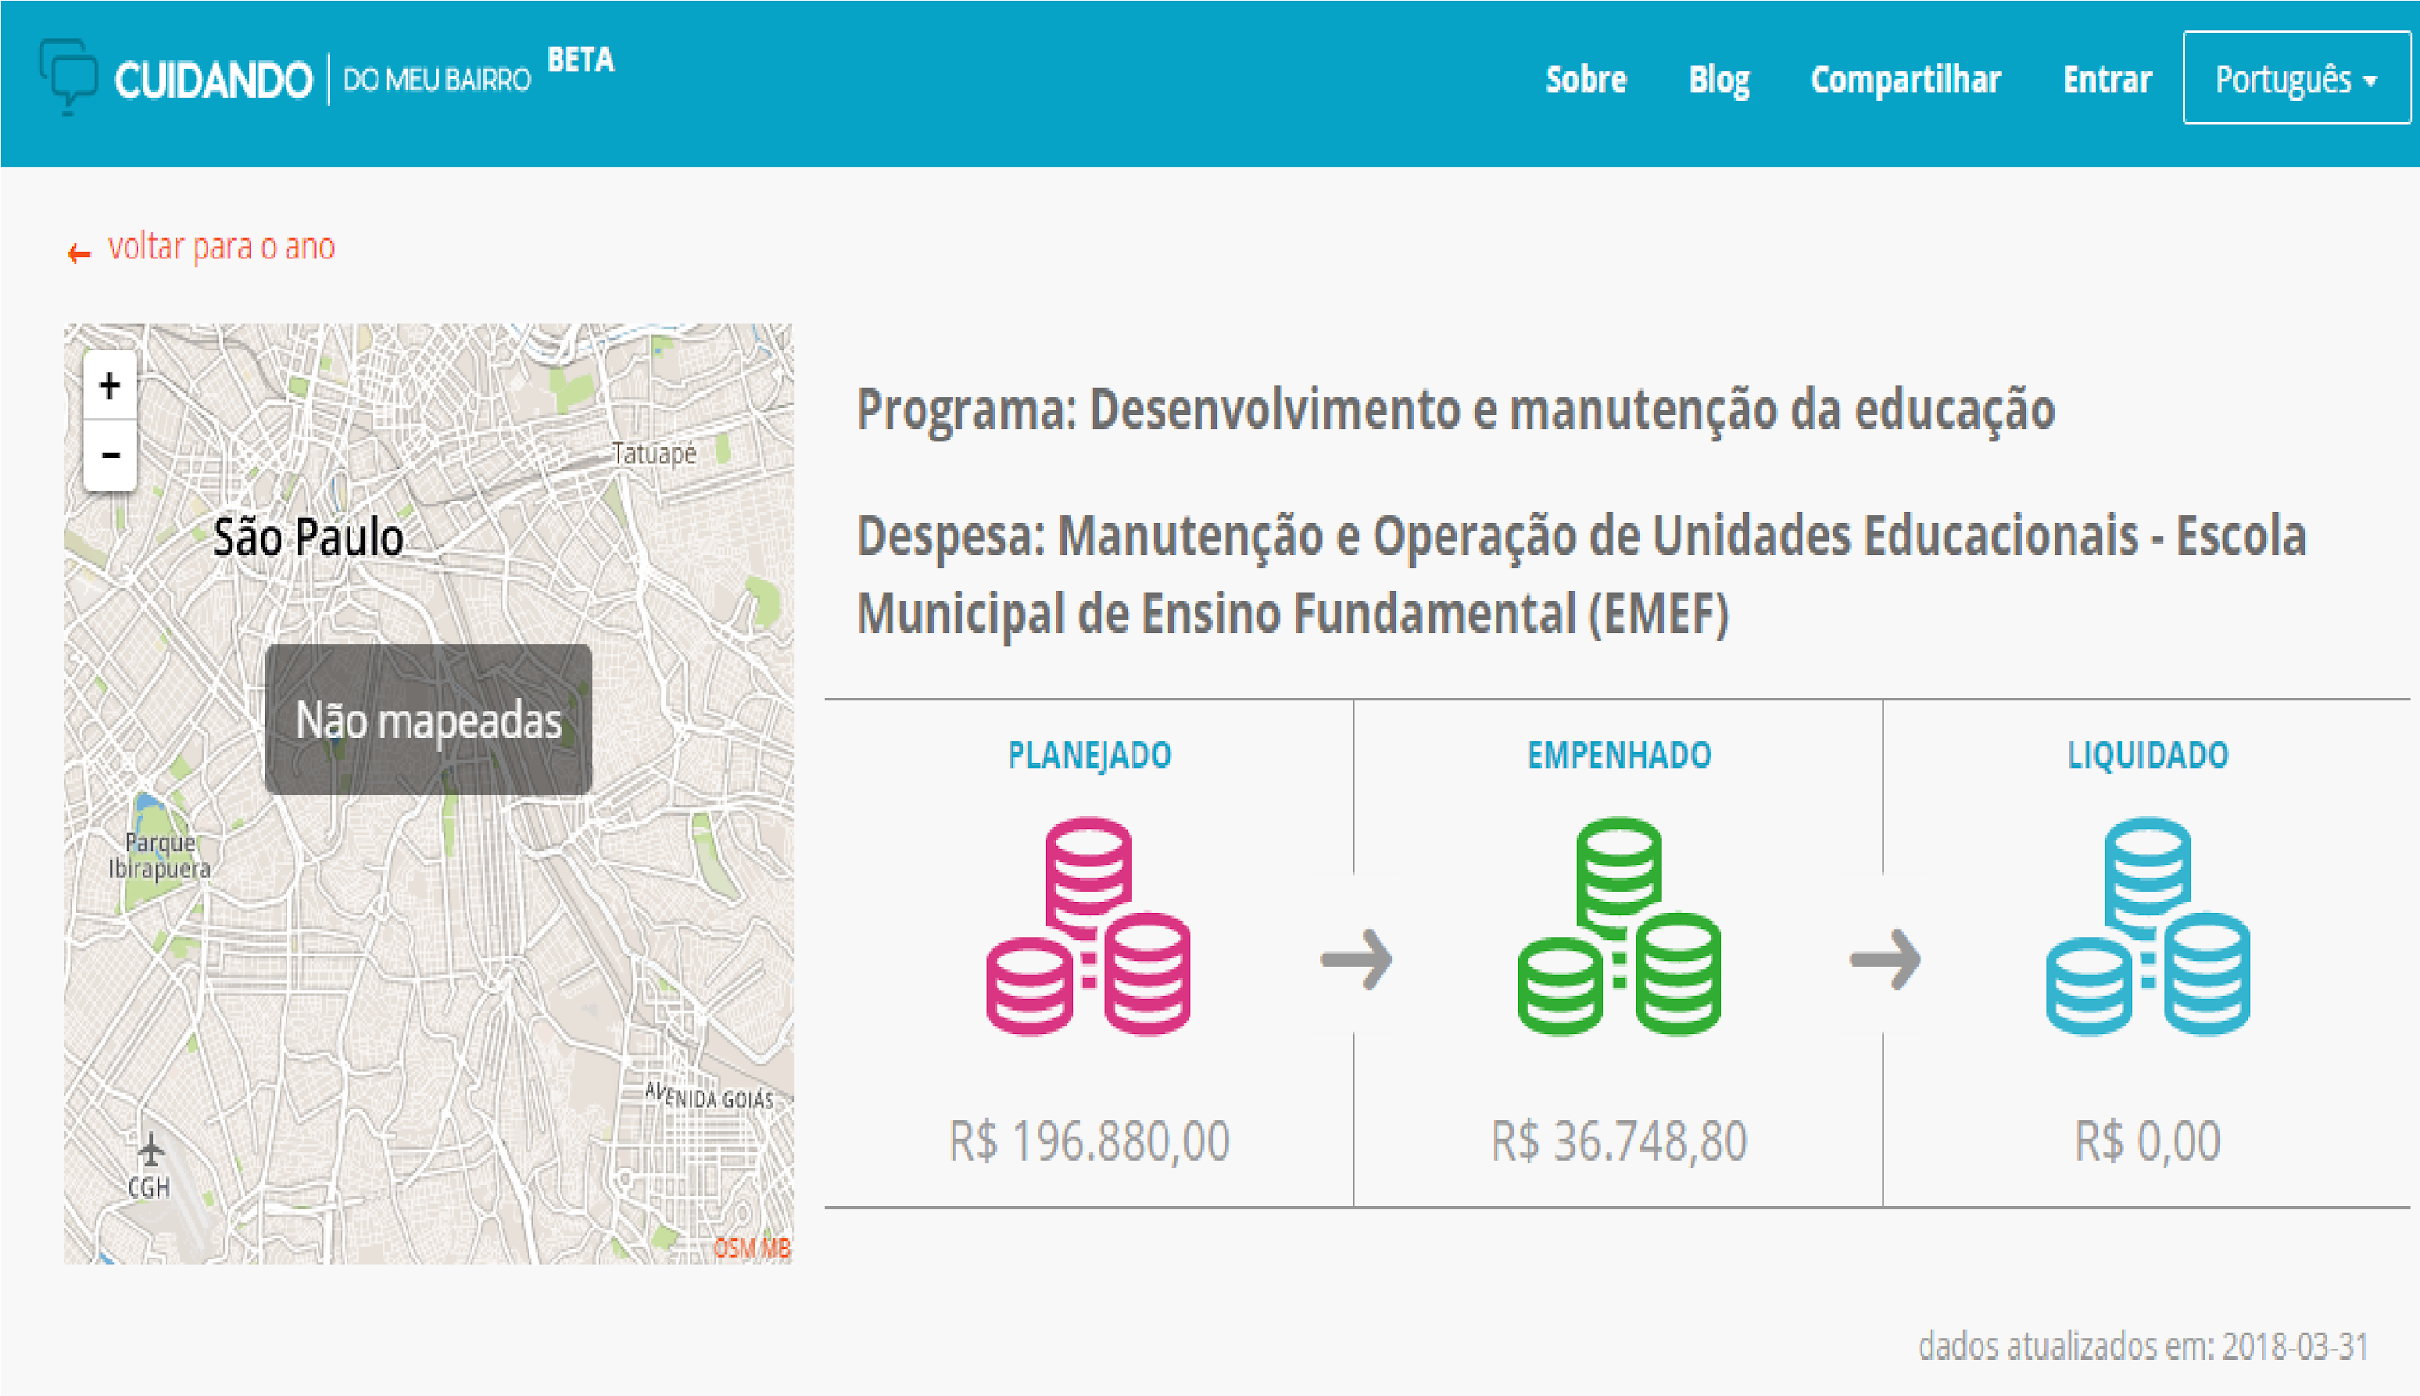
Status das Despesas
Notes:
Falar sobre o gasto: parte dele foi empenhado, mas continua parte no planejado. Qual o órgão responsável é a prefeitura descrita na imagem, que possui a fonte e a função daquele gasto, etc.

Slide 14
Ferramenta de Perguntas e Comentários
É obrigação do Poder Público divulgar a informação e responder os questionamentos da população.
Fazendo uma pergunta:
Localizar gasto relevante que não tenha sido geolocalizado, mas que pode vir a ser (como construção de escolas, UBS, insumos de hospitais).
Notes:
O que fazer quando se sentir motivado a fazer uma pergunta?
Dar exemplos de perguntas a partir do gasto colocado

Slide 15
Lei de Acesso à Informação
No Brasil, existe a Lei Nº 12.527, regulamentada em maio de 2012, que:
Dá o direito à qualquer pessoa física ou jurídica de receber quaisquer informações de domínio público
Essa Lei é chamada popularmente como LAI
Complementa a Lei de Transparência na fiscalização do dinheiro público
É obrigatória a identificação do solicitante da informação
Em todo site de prefeitura é obrigatório existir uma aba própria para essas solicitações.

Slide 16
Transparência Passiva
A transparência passiva é quando o governo responde aos pedidos de informação feito por usuários e cidadãos.
Portal online de acesso à informação
E-Sic (Sistema Eletrônico do Serviço de Informação ao Cidadão)
Possibilidade de solicitar as informações por via eletrônica
Necessidade de identificação
A taxa de resposta é de 100% e o limite é de 20 dias, extensíveis por mais 10 através de recurso.
Notes:
.

Slide 17
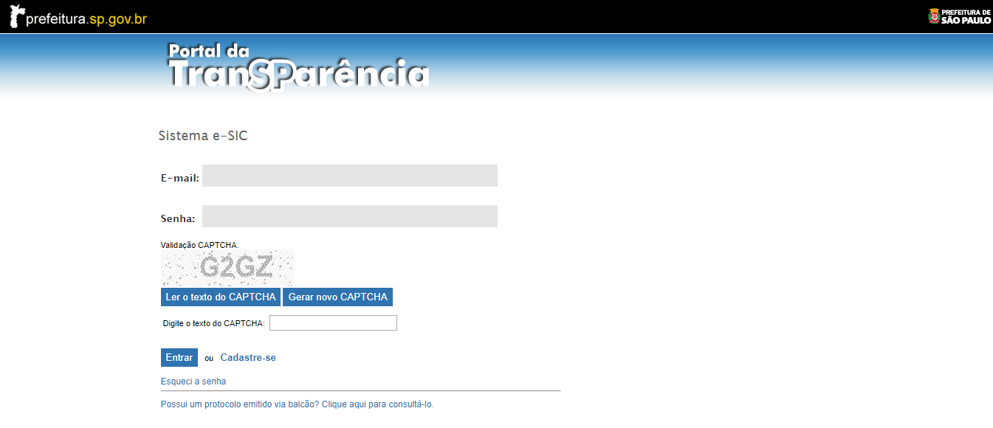
Transparência Passiva (E-Sic)
Notes:
Se não for pelo site do cuidando, as perguntas precisam de identificação. No caso do site, a pergunta vai assinada pelo Laboratório Social. No Brasil tem a LAI q permite fazer as perguntas.

Slide 18
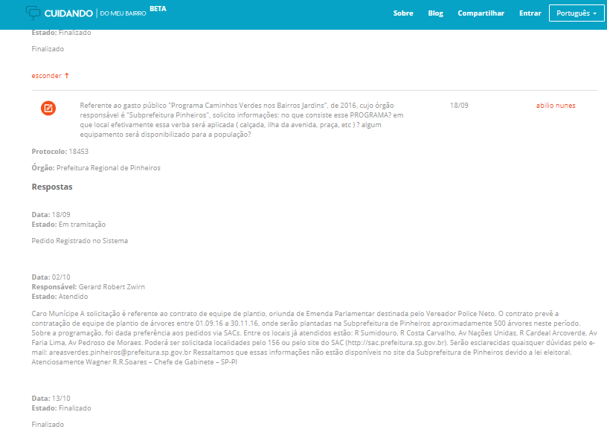
Notes:
diferenças entre os dois: perguntas ficam públicas
ação cidadã
colaborativo
envia a pergunta diretamente ao e-sic
envio anônimo
incentiva discussões

Slide 19
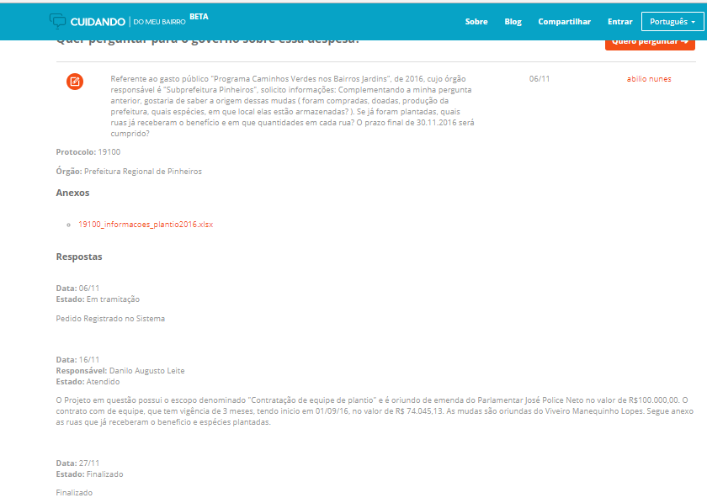
Notes:
diferenças entre os dois: perguntas ficam públicas
ação cidadã
colaborativo
envia a pergunta diretamente ao e-sic
envio anônimo
incentiva discussões

Slide 20
Governo Aberto
Objetivo de tornar os governos mais efetivos e responsáveis
construção de compromissos concretos que promovam a transparência, a luta contra a corrupção, a participação social e o fomento ao desenvolvimento de novas tecnologias
4 princípios para a governança
Transparência
Prestação de Contas e Responsabilização
Participação Cidadã
Tecnologia e Inovação

